Slide 1
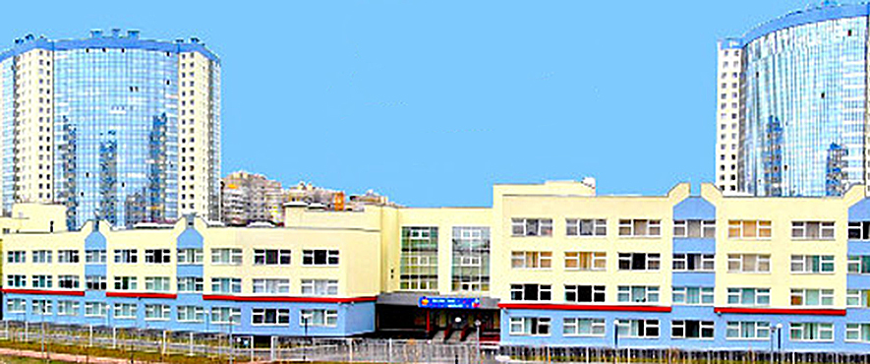
ГБОУ школа № 630
Приморский район
Санкт-Петербург
2020 г.

Slide 2
Компьютерный тест как самый быстрый метод оценки знаний обучающихся.

Slide 3
Трудности в оценке знаний обучающихся
45 минут:
Теория. Новый материал.
Практика.
Оценить знания.

Slide 4
Преимущества теста
Можно рассчитать по времени.
Обучающийся сразу получает отметку.
Преподаватель может увидеть, какой материал не освоен.

Slide 5
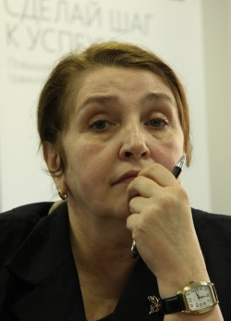
Бояшова Светлана Анатольевна
Директор Головного центра мониторинга и сертификации Отраслевой системы Университет ИТМО. Доктор технических наук. Кандидат педагогических наук.
Notes:
Коллектив учителей нашей школы уже четвертый год разрабатывает тесты применяя метод педагогического измерения, разработанной кафедрой ГЦМСОС НИУ ИТМО под руководством Светланы Анатольевны Бояшовой.

Slide 6
MyTest

Slide 7
Создание теста

Slide 8
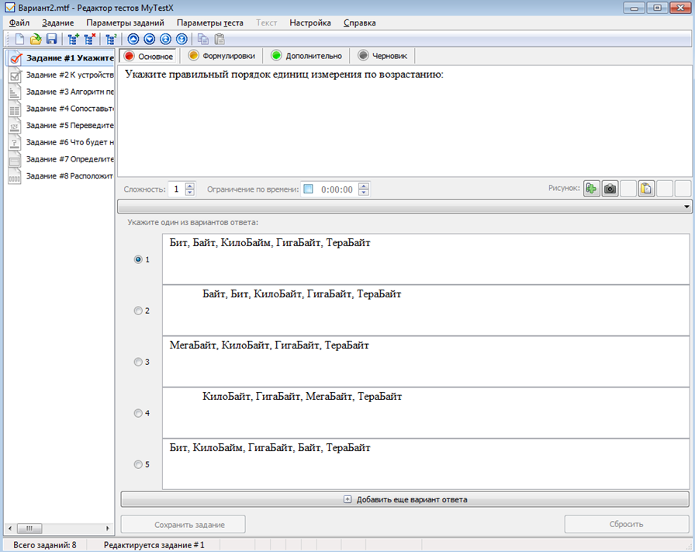
Одиночный выбор

Slide 9
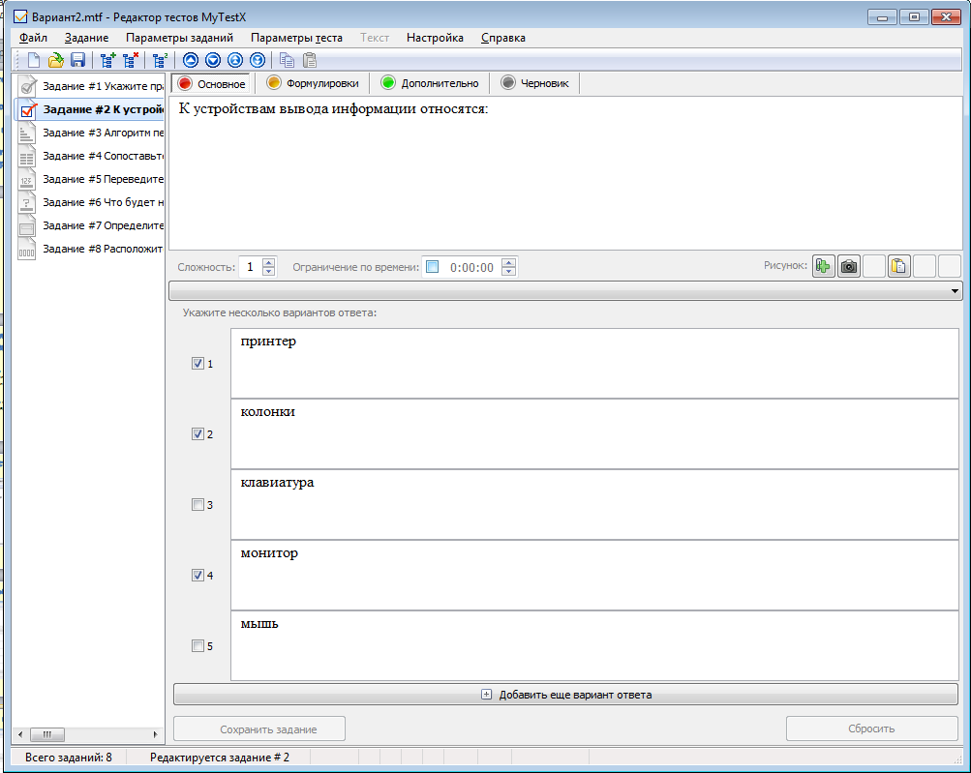
Множественный выбор

Slide 10
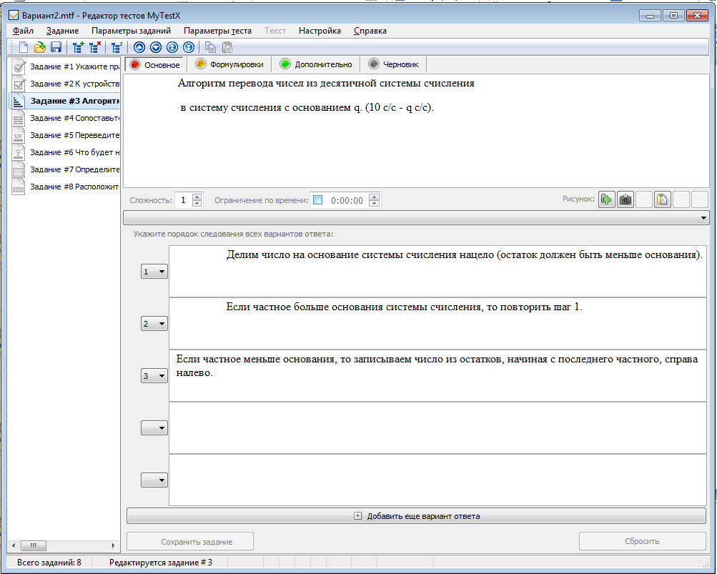
Указать порядок

Slide 11
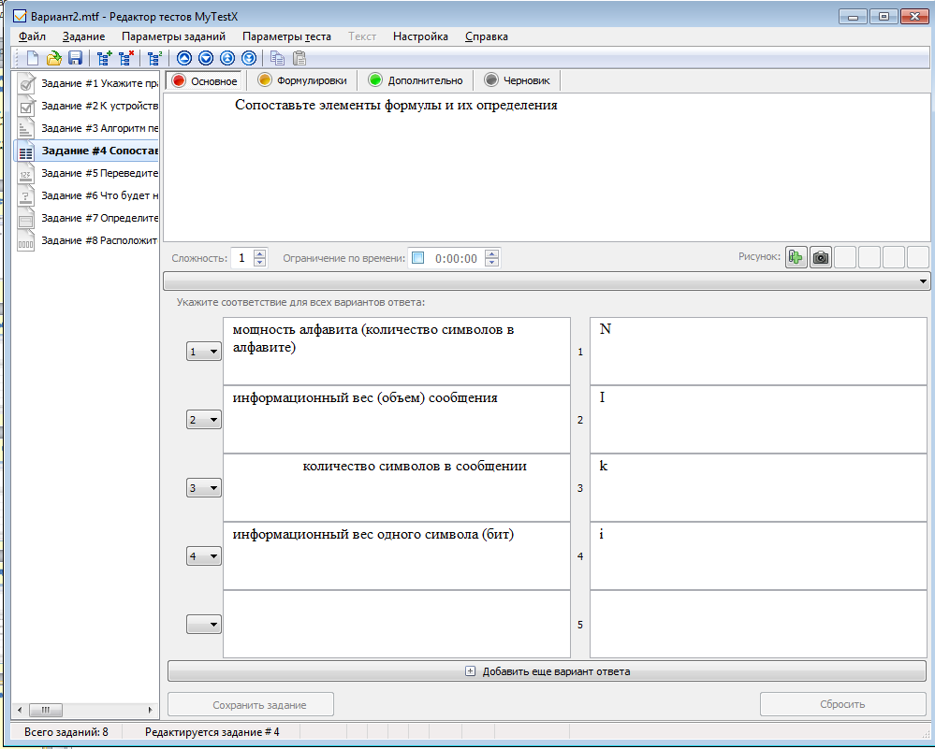
Сопоставление

Slide 12
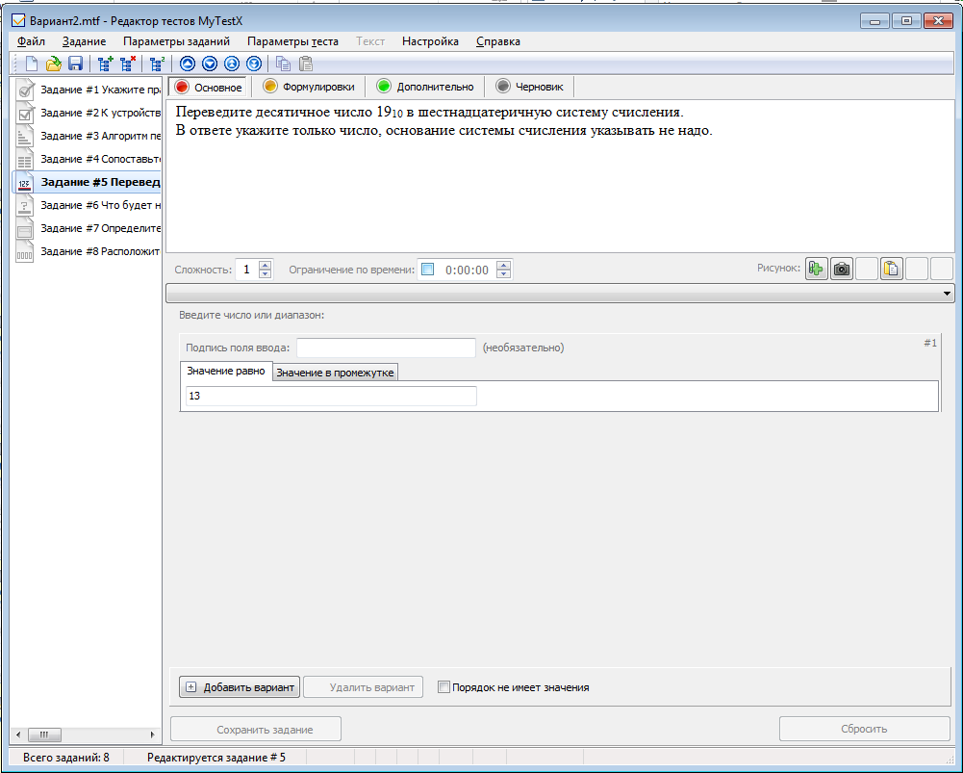
Ручной ввод числа
Внимание!
Вводиться только число, без обозначений

Slide 13
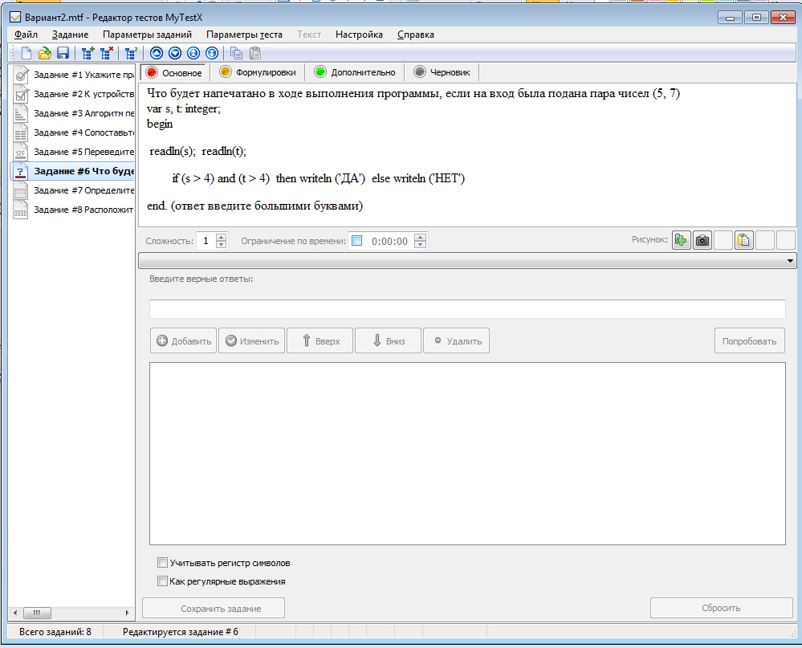
Ручной ввод текста
Внимание! При оформлении вопроса важно указать правильность ввода ответа.
Например:
Ответ напишите большими буквами. (ДА)

Slide 14
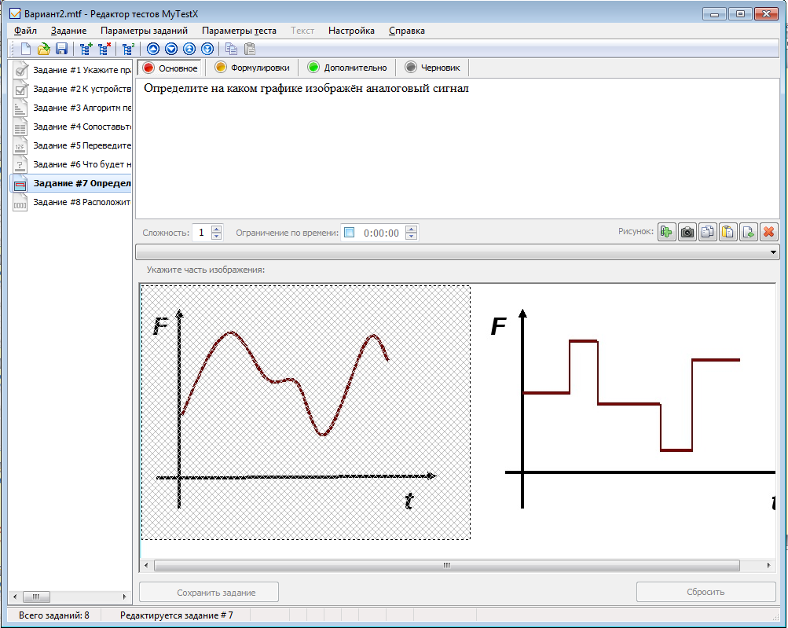
Часть изображения
Внимание! Чтобы ученик не ошибся с выбором области ответа, рекомендуется на рисунке указать четкие границы. Например поместить рисунки в таблицу.

Slide 15
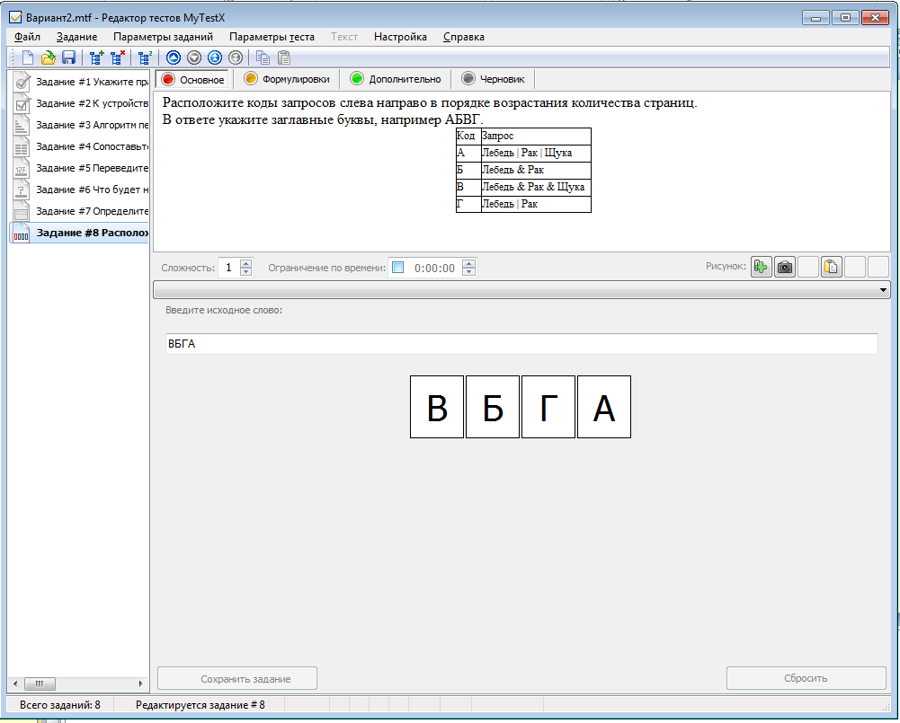
Перестановка букв
Указать в порядке убывания (возрастания)

